Slide 1
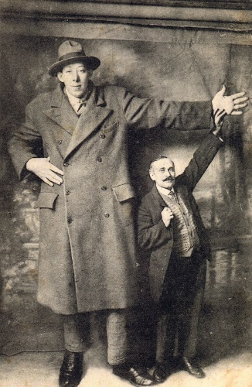
TOUTES PROPORTIONS GARDÉES... NAINS, HERCULES ET GÉANTS. COLLECTION CLAUDE RIBOUILLAULT

Slide 2
Gnomes ou ogres, lilliputiens ou costauds, vrais ou faux Pygmées, nains ou colosses du spectacle ou de la rue… Les écarts de taille par rapport à la moyenne étant patents, incontournables, visibles et voyants, ils ont attiré et attirent le regard, la sympathie, l’empathie, mais aussi les jugements, les idées reçues, les ostracismes imbéciles, alors que l’image seule, bien sûr, ne saurait conditionner le point de vue sur autrui. On découvre dans ce corpus d’images des clichés en quelque sorte dérobés à la vie privée, d’une nature que notre seul regard trie et met à part ; mais on trouve aussi des éléments d’enquêtes traquant le rare, l’exceptionnel, le bizarre ; on rencontre enfin des portraits professionnels, promotionnels, revendiquant le phénoménal, s’en réclamant avec une quasi-arrogance, au nom du record. L’humanité est là, prise par la taille, multiple et riche de sa diversité. Ces images, par la variété contradictoire et paradoxale qu’elles projettent, en disent beaucoup, au fond, sur chacun de nous, nos blessures mais aussi nos fiertés.
Claude Ribouillault

Slide 4
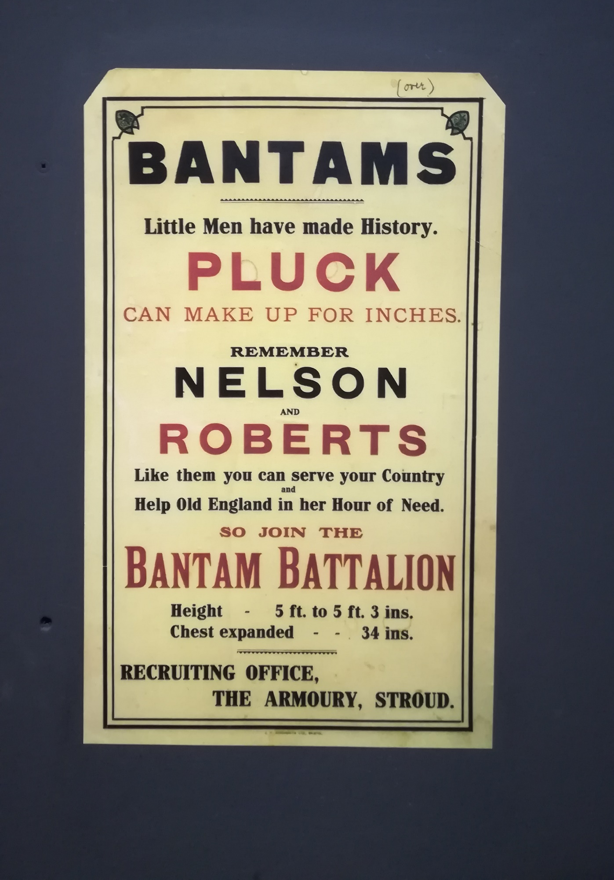
Cliché d’une publicité, un nom de coq nain pour des soldats de petite taille.
Première moitié du XXe siècle
Wallpaper

Slide 5
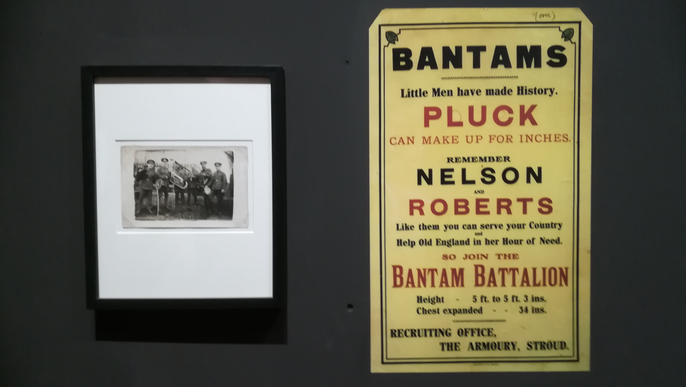

Slide 11
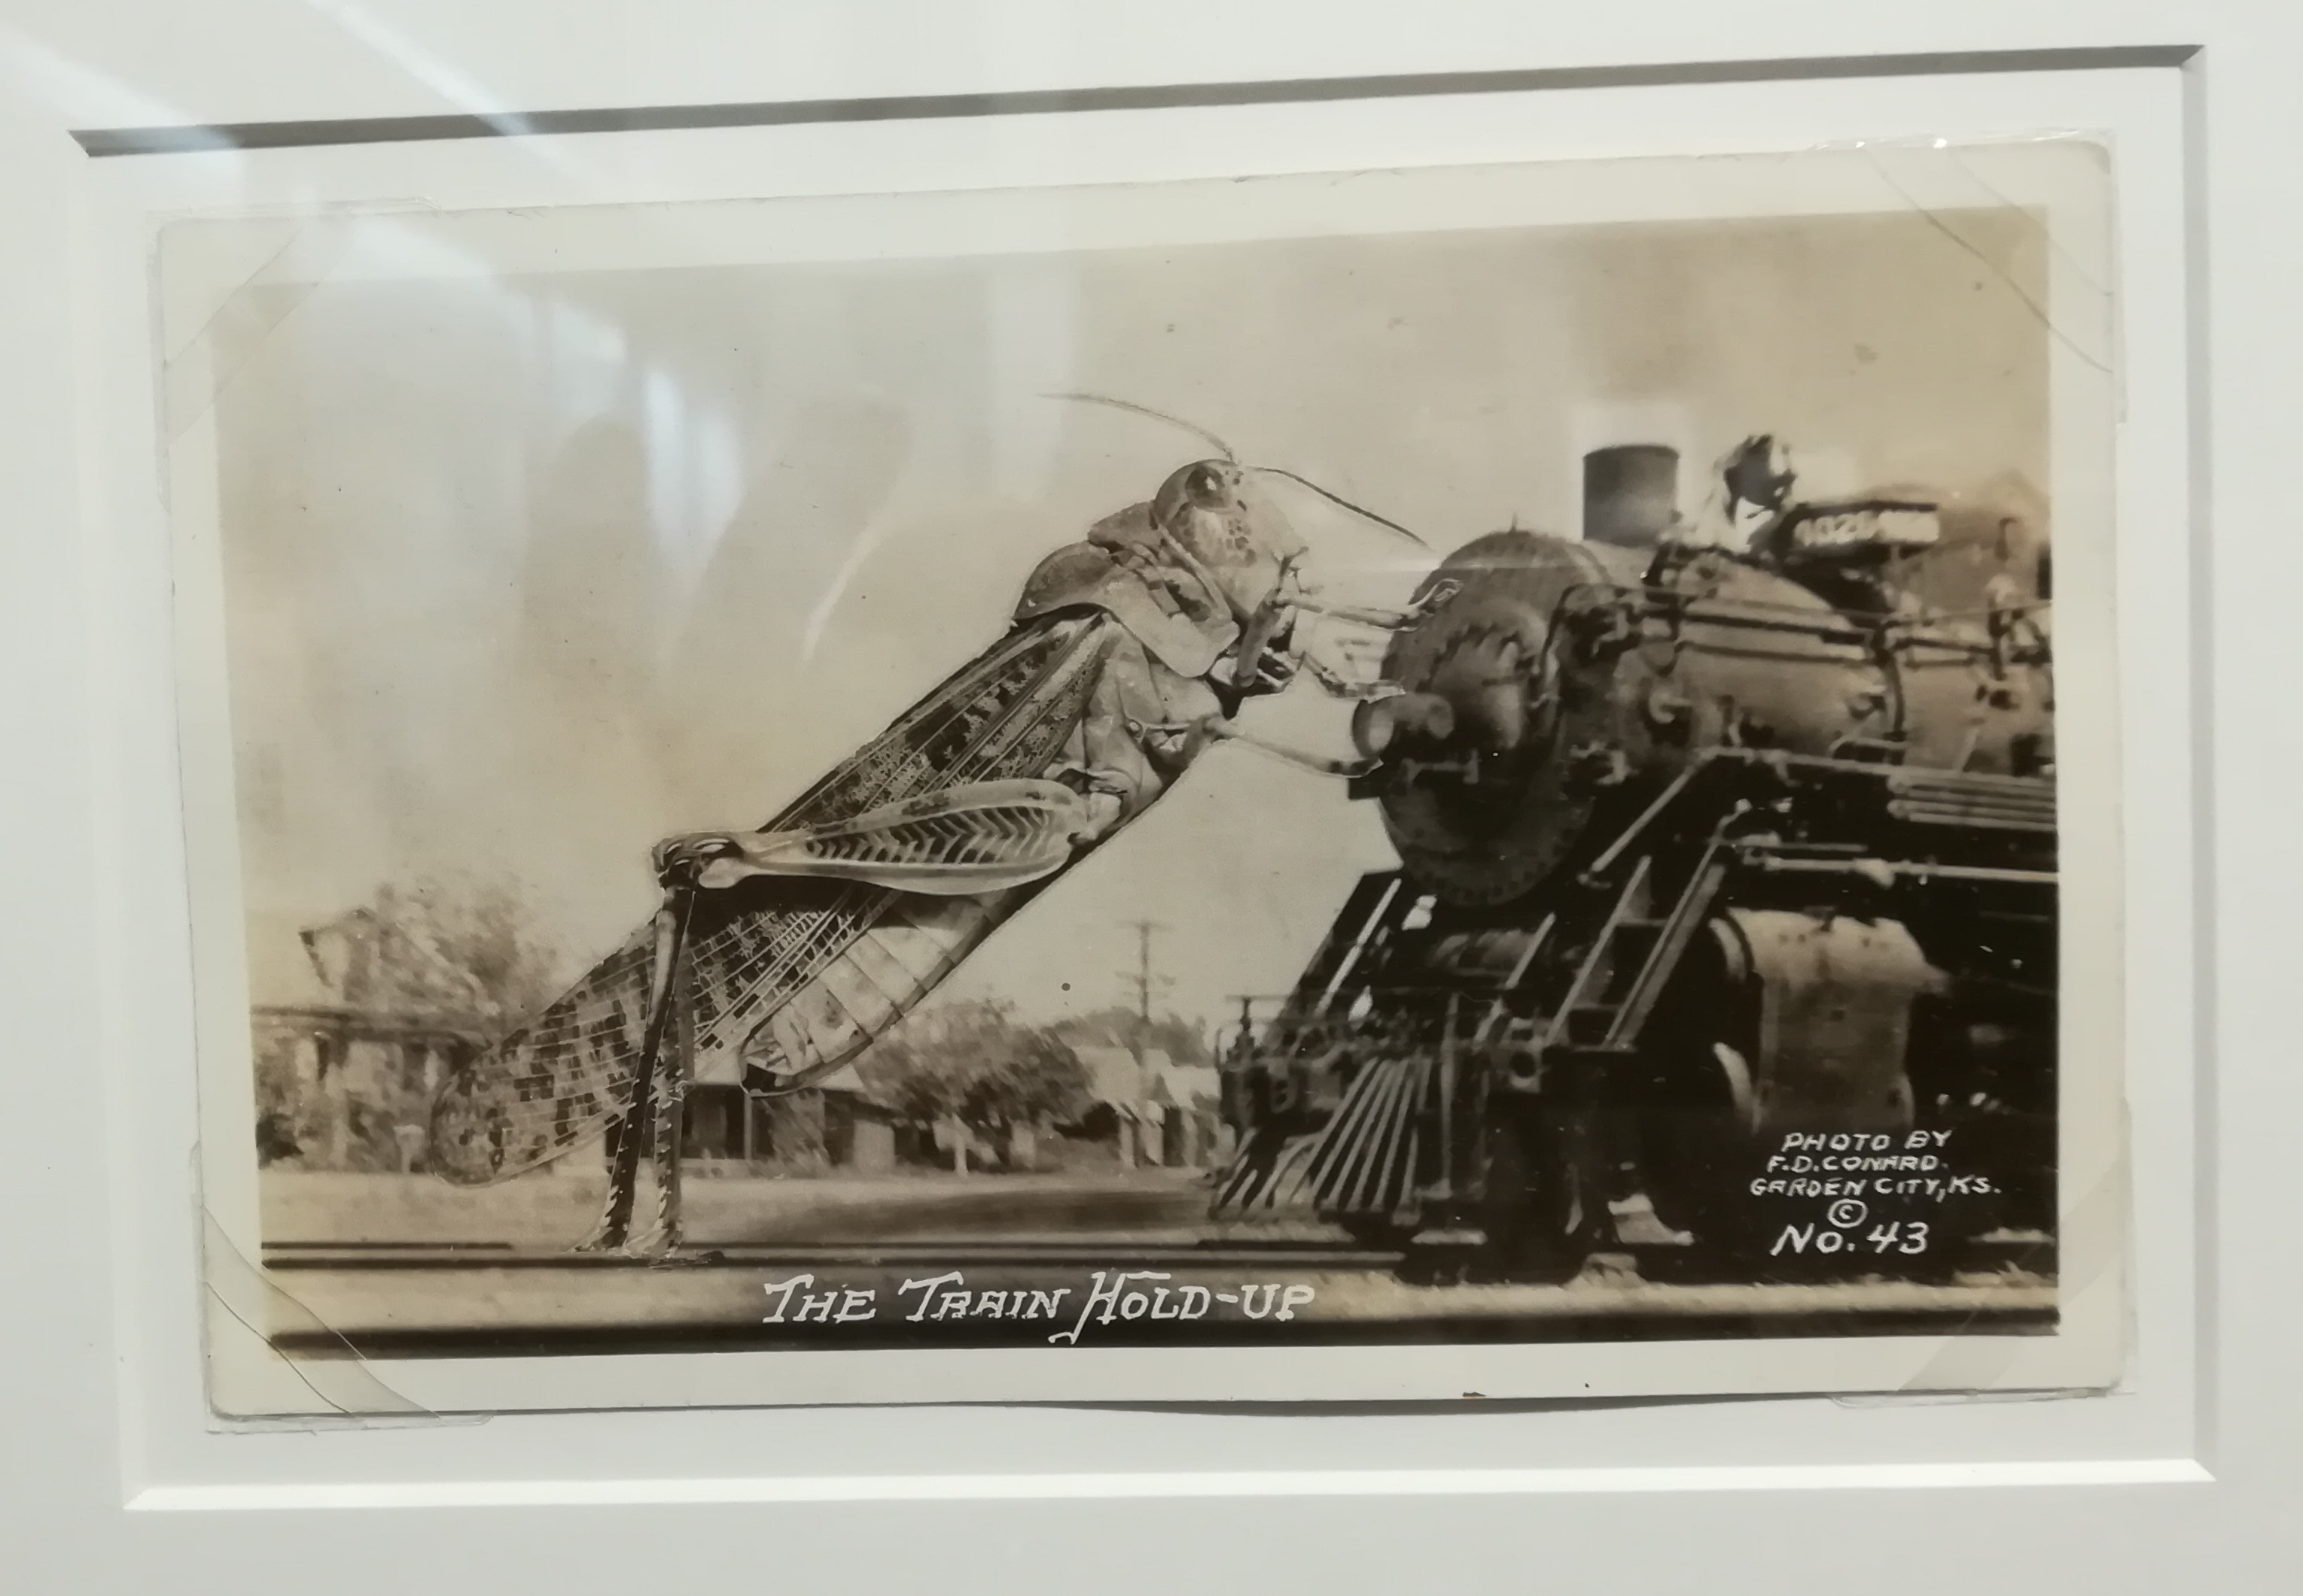
THE TRAIN HOLD-UP
Menterie « Exaggeration » américaine
De F.D. Conard, Kansas
Entre-deux guerres
Carte postale

Slide 12
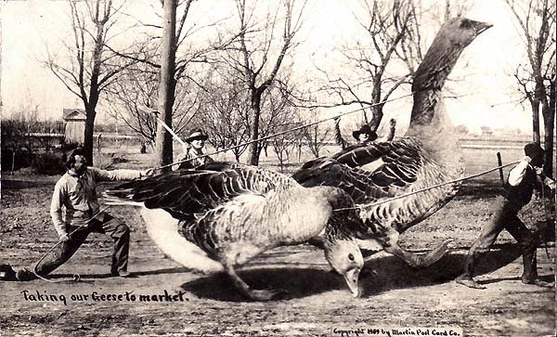
OIES AU MARCHE
Menterie « Exaggeration » américaine de Martin & Co
1909
Carte postale

Slide 13
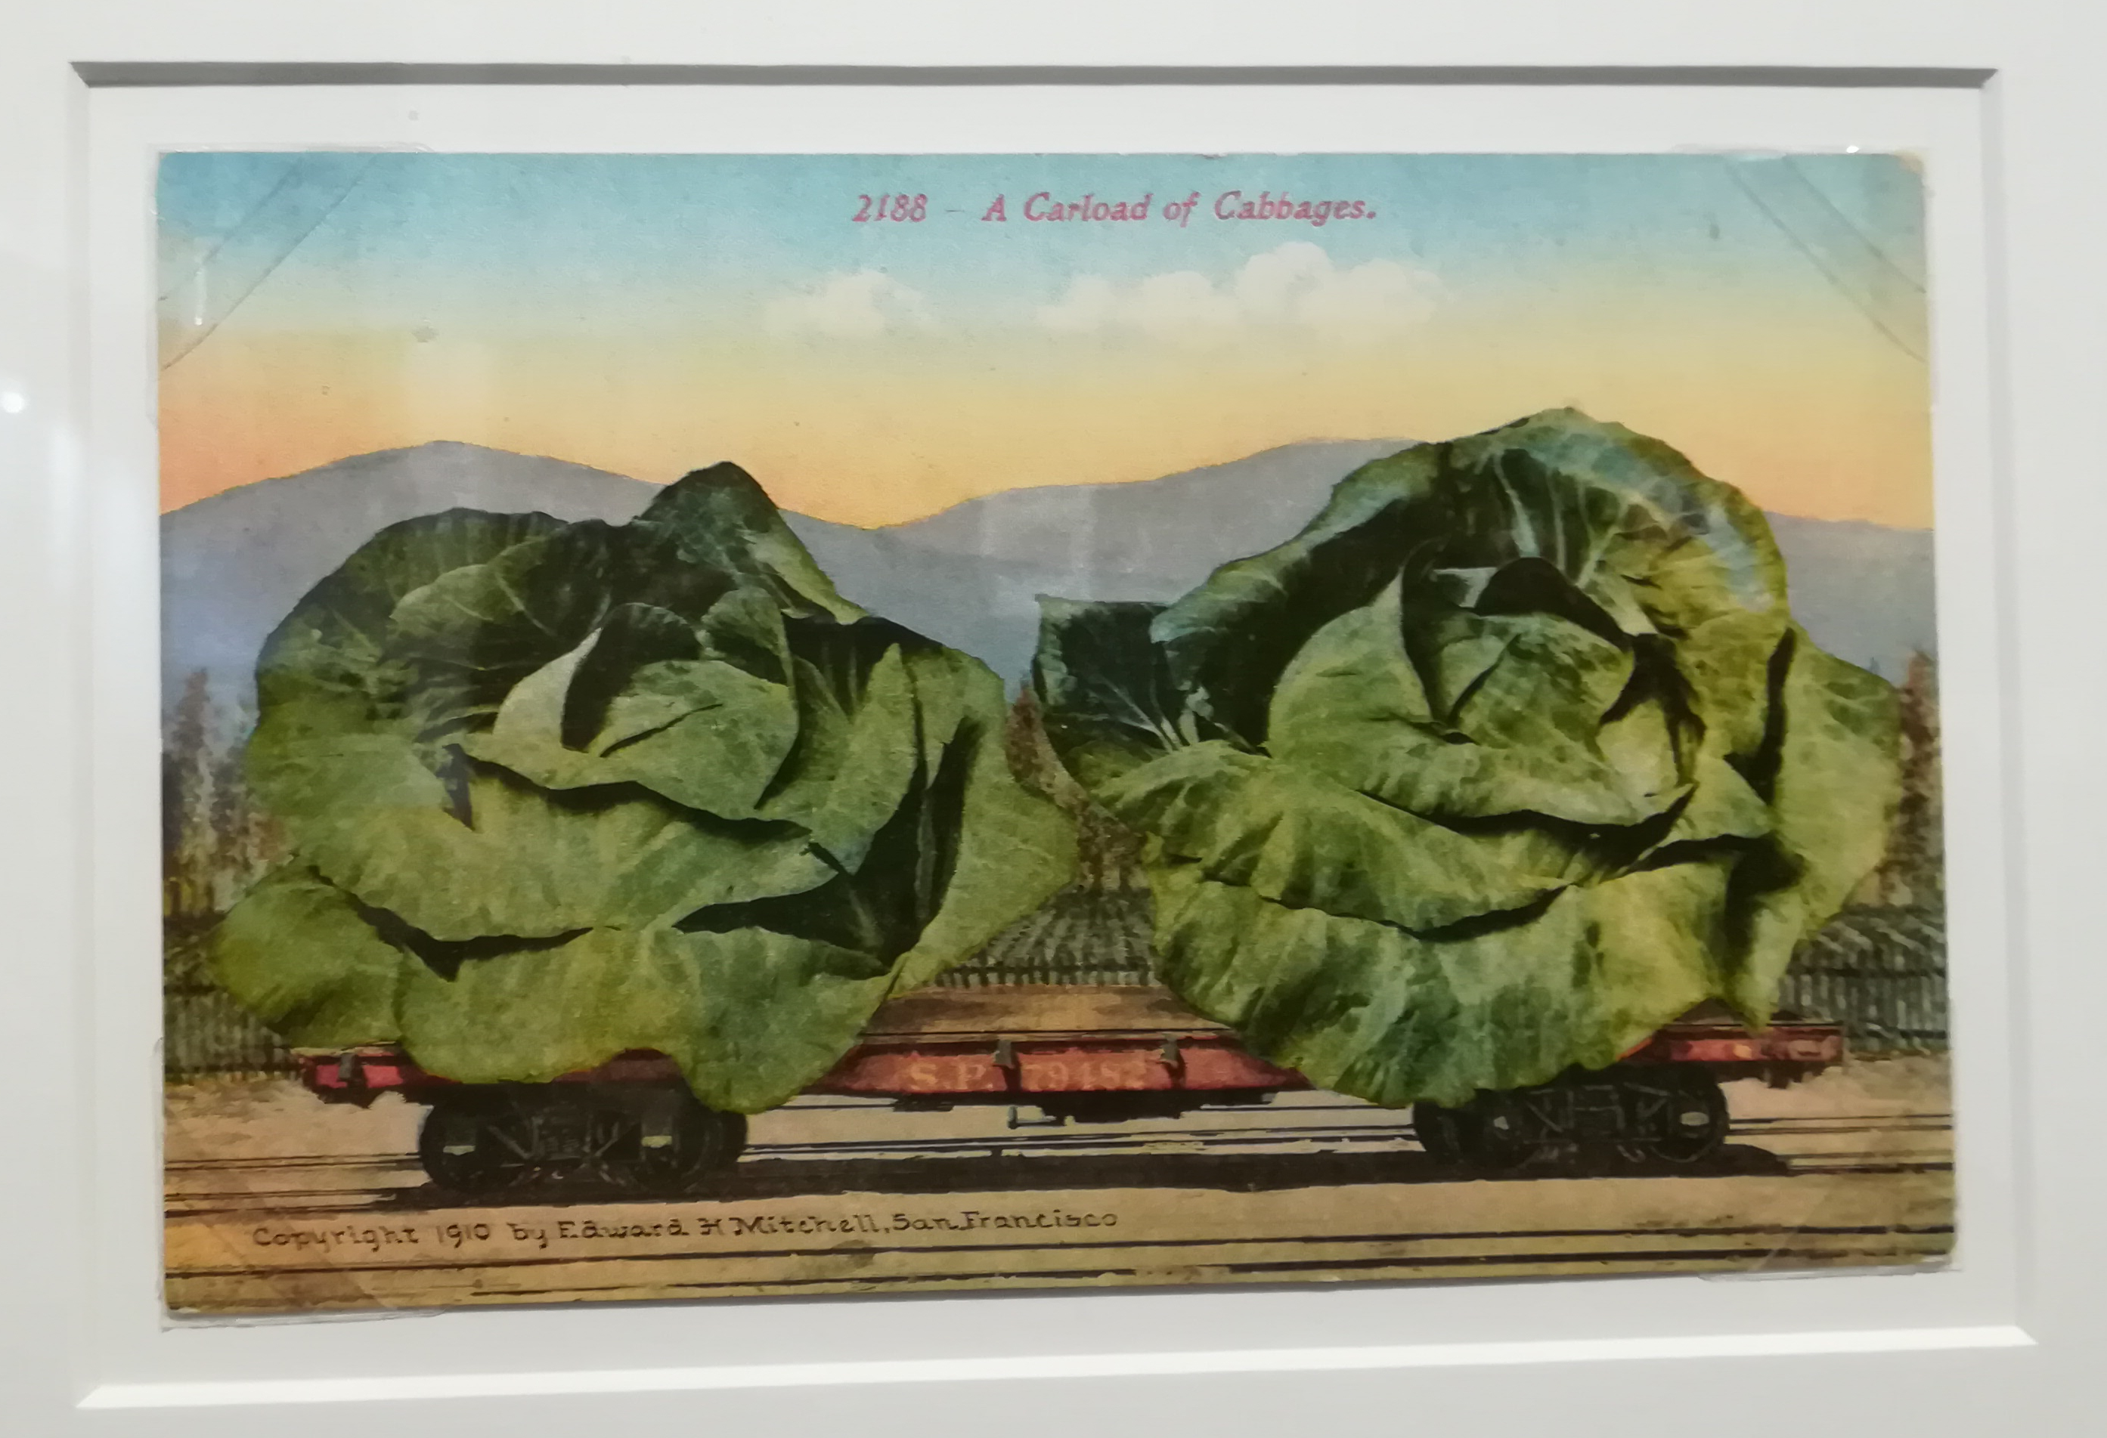
WAGON AVEC DEUX CHOUX
Menterie typique des Etats-Unis, photomontage
Première moitié du XXe siècle
Carte postale

Slide 14
FEEDING TIME
Menterie « Exaggeration » américaine de Martin & Co
1909
Carte postale

Slide 15
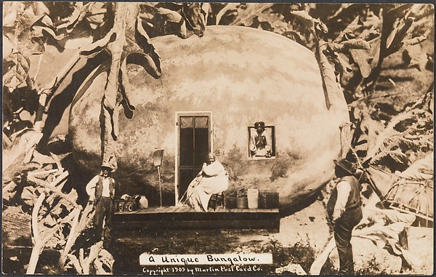
BUNGALOW
Menterie « Exaggeration » américaine de Martin & Co
1909
Carte postale

Slide 16
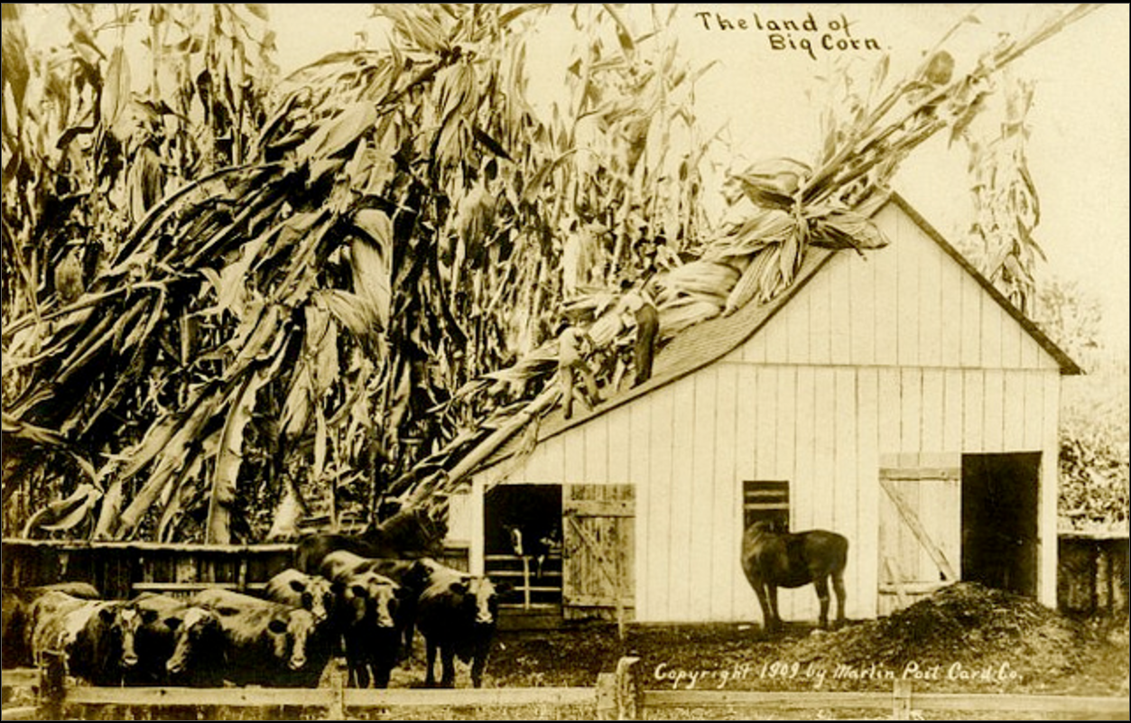
THE LAND OF BIG CORN
Menterie « Exaggeration » américaine de Martin & Co
1909
Carte postale

Slide 17
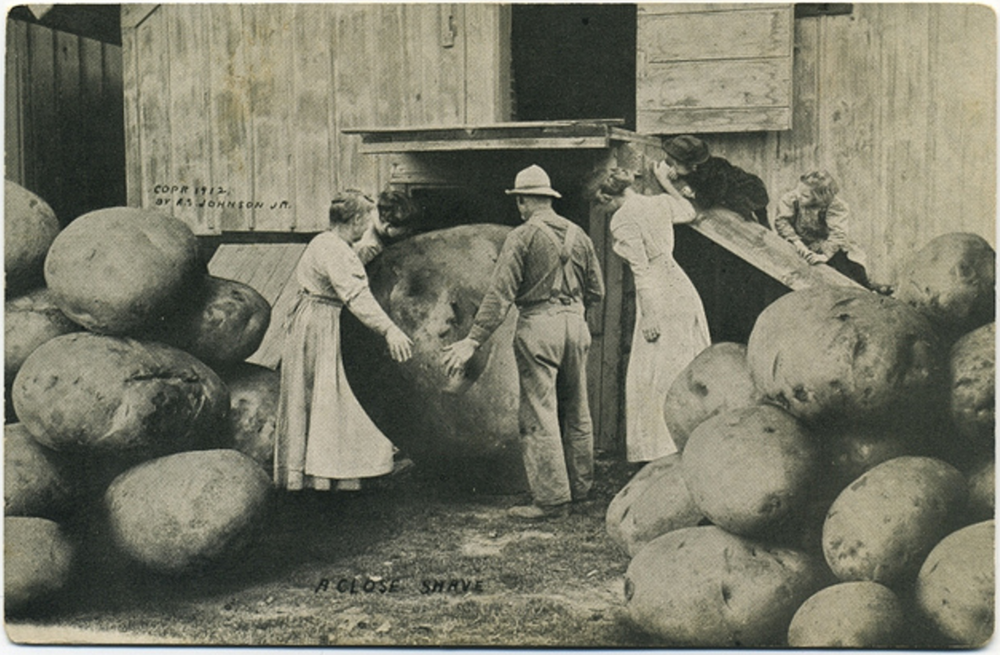
PATATES JOHNSON
Menterie typique des Etats-Unis, photomontage
Première moitié du XXe siècle
Carte postale

Slide 18
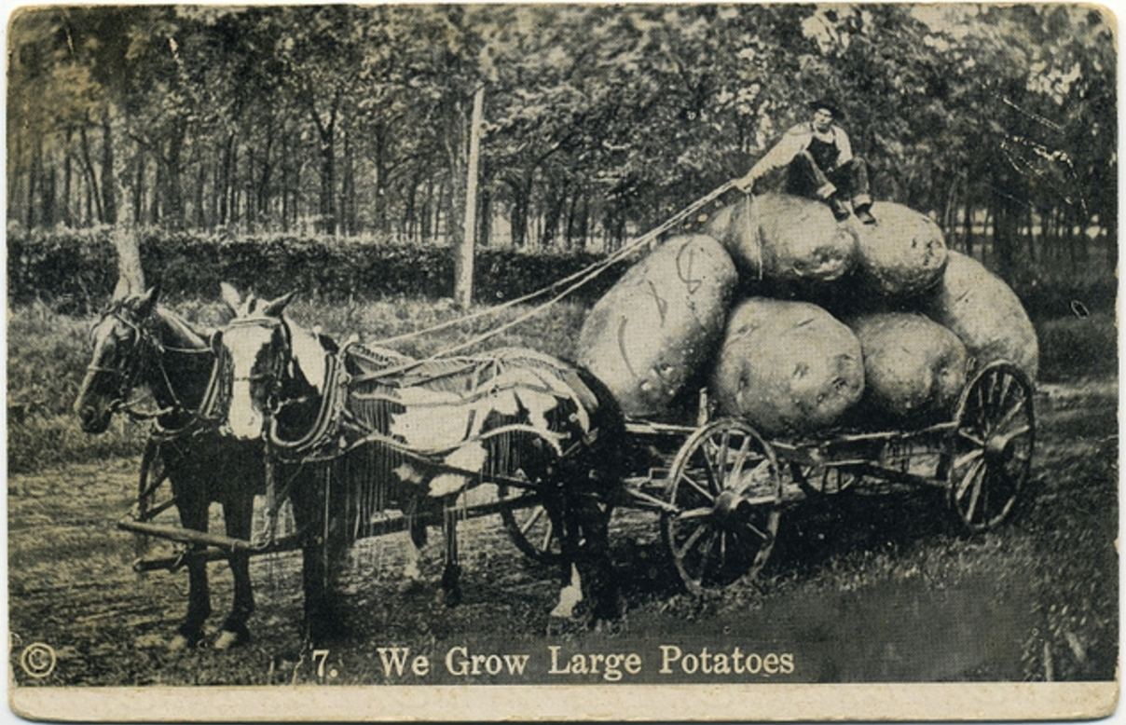
CHARETTE DE PATATES GEANTES
Menterie « Exaggeration » américaine de Martin & Co
1908
Carte postale

Slide 19
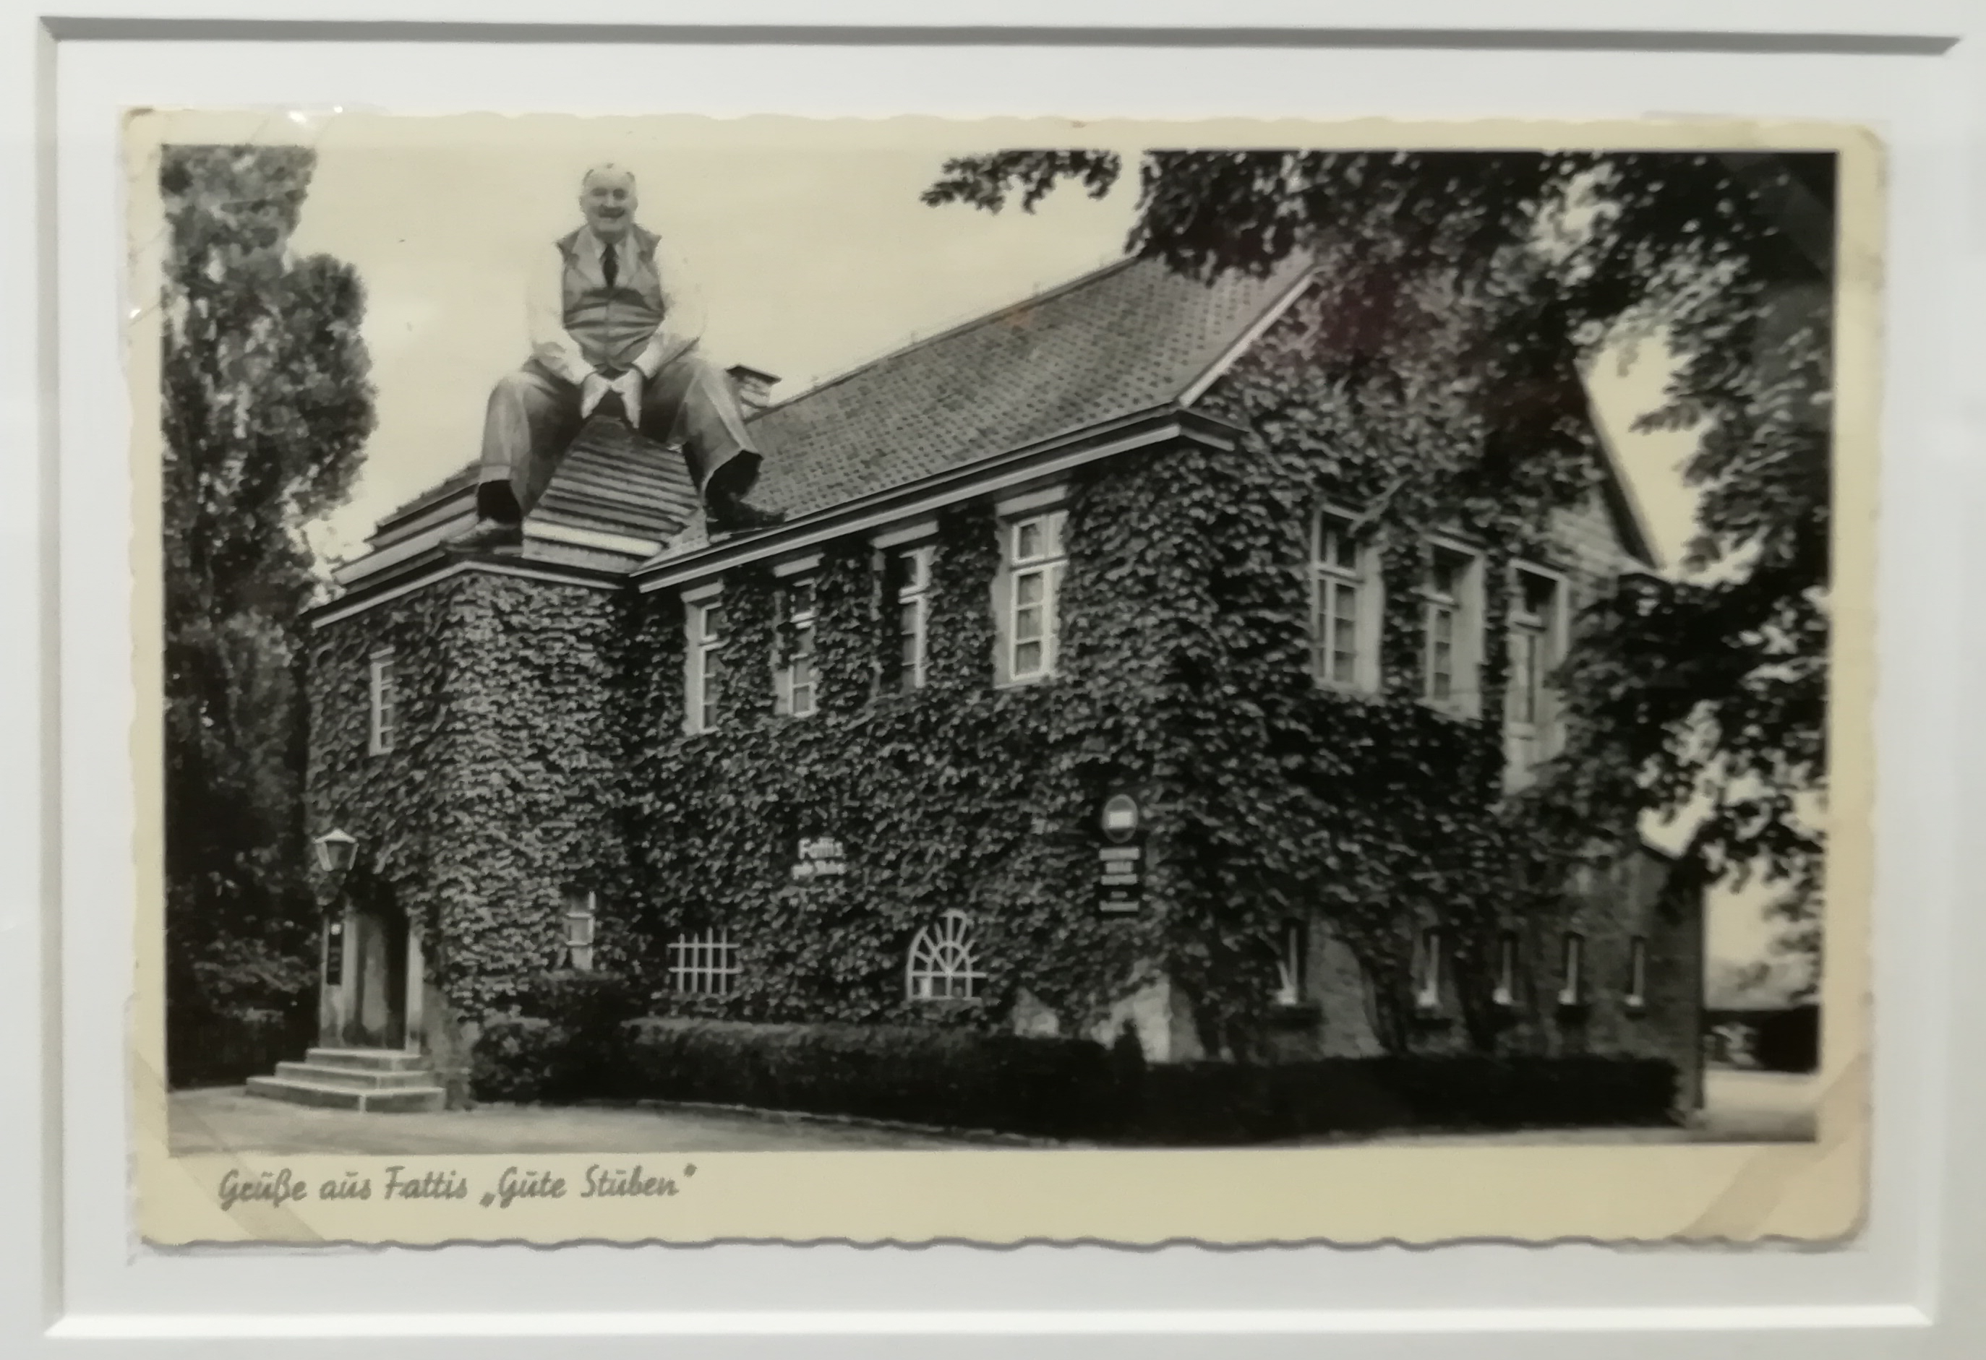
PUBLICITE D’AUBERGE, ALLEMAGNE
Photomontage
Entre-deux-guerres
Carte postale

Slide 20
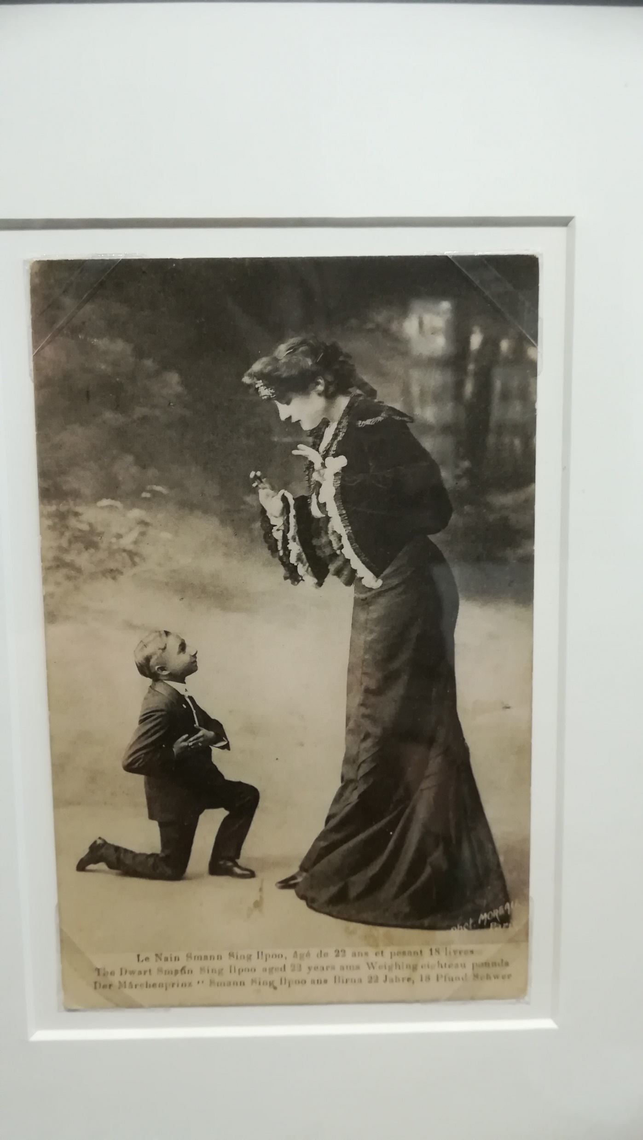

Slide 21
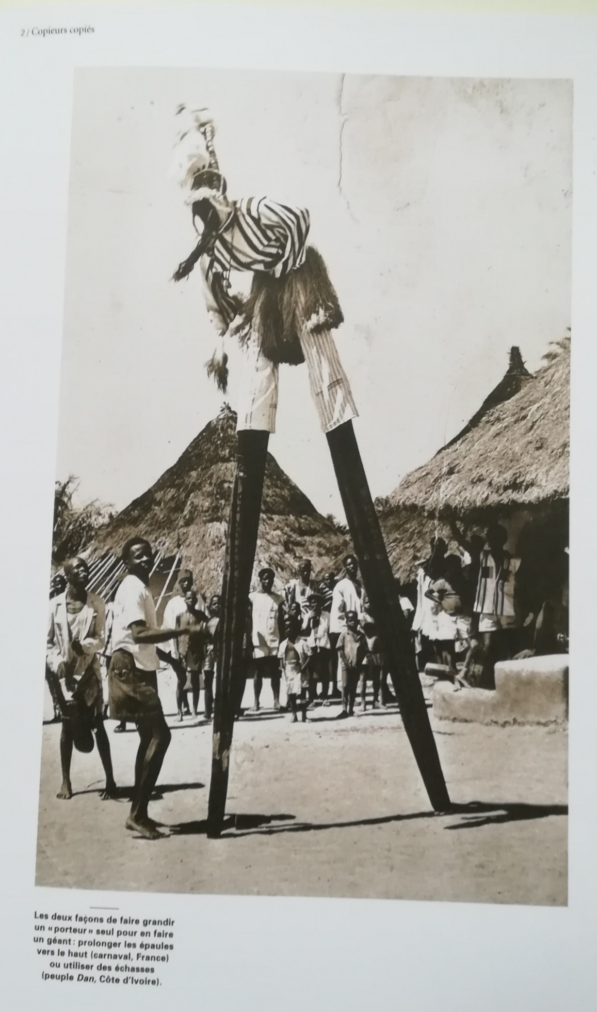
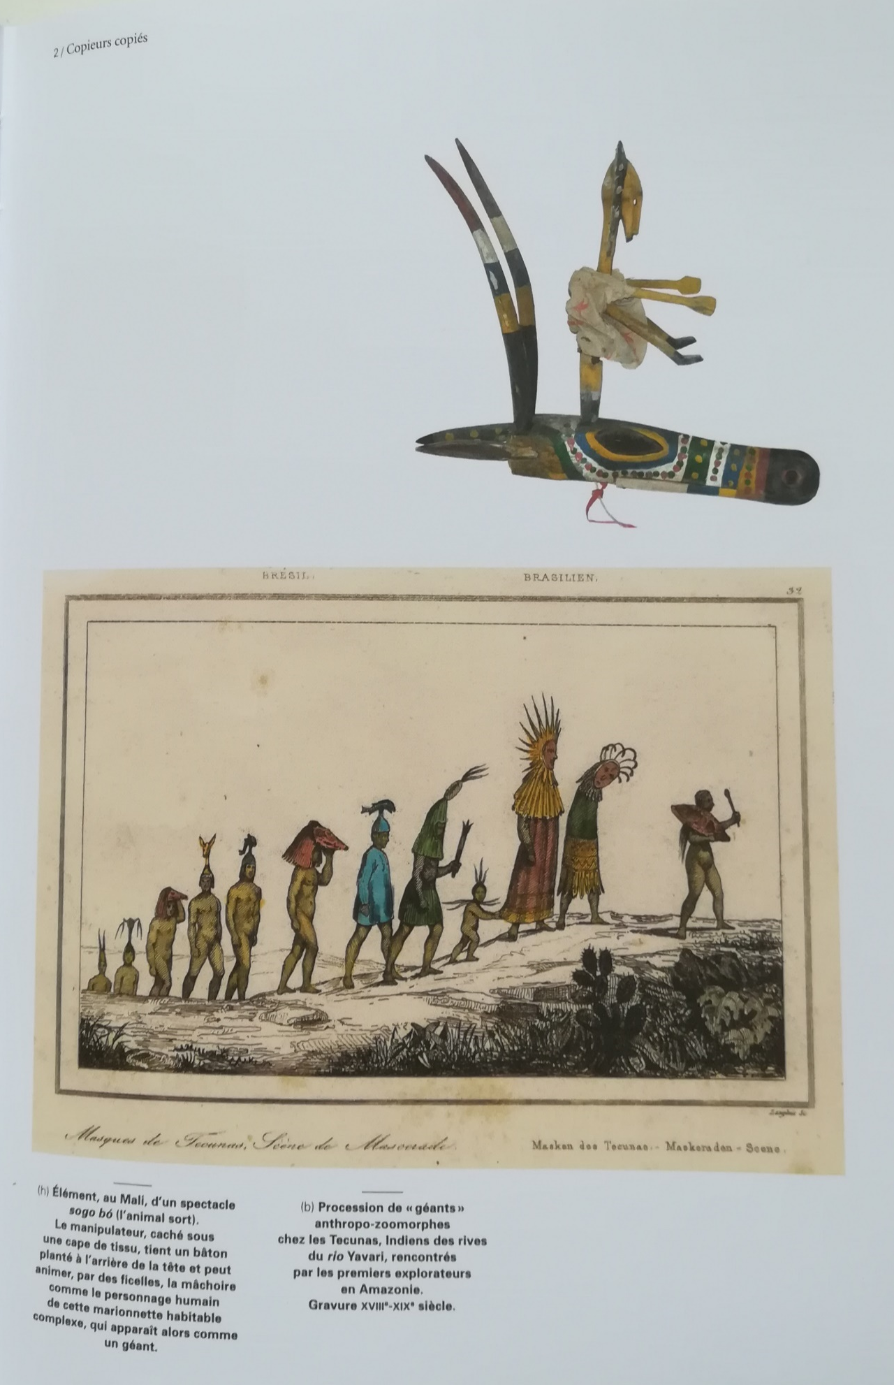

Slide 25
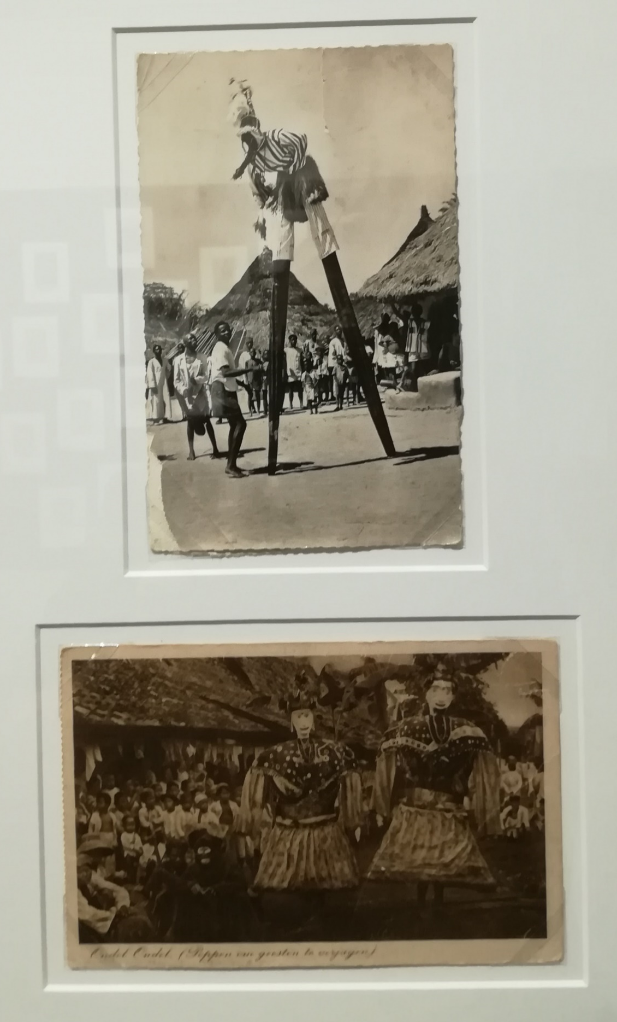
ECHASSEU, CÔTE D’IVOIRE
Danseur Dan, une autre façon d’être un géant
Entre-deux-guerres
Tirage argentique vintage
GEANTS, INDONESIE
Mascarade, cliché ethnographique
Première moitié du XXe siècle
Imprimé Carte postale

Slide 27
LES TROIS PRINCES COLIBRI, PRES DE SEINTEIN-LES-BAINS
Surnom en métaphore, trois vedettes malgré elles
Vers 1900
Carte postale

Slide 28
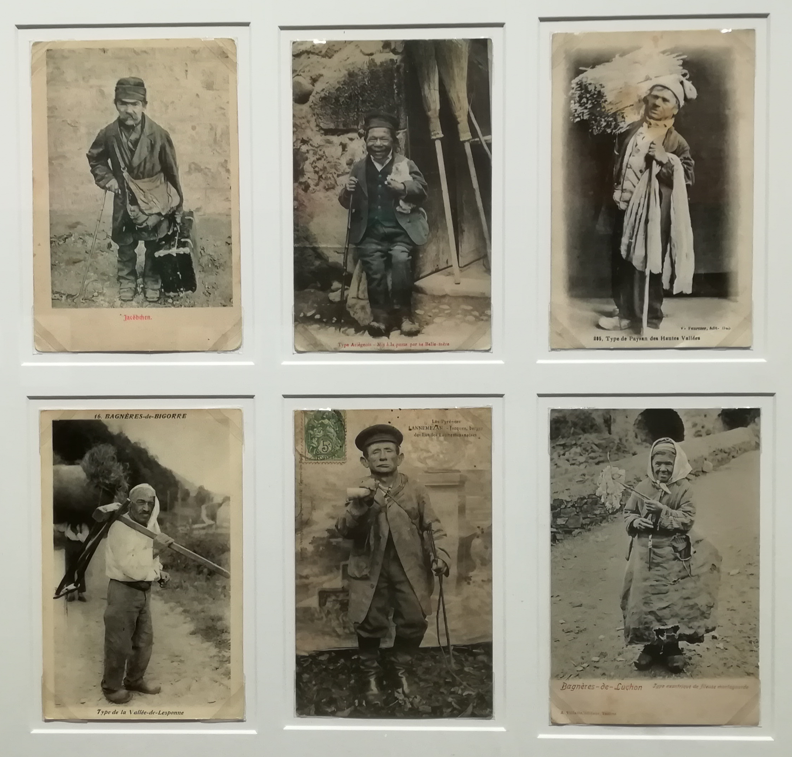
PERSONNAGES LOCAUX, CURIOSITE QUASI TOURISTIQUE
(de gauche à droite et de haut en bas)
Jacöbchen, Allemagne
Ariège, France
Bagnères-de-Bigorre
Les Hautes Vallées, France
Bagnères-de-Bigorre
Les Landes Lannemezannaises
Bagnères-de-Luchon
Première moitié du XXe siècle
Cartes postales

Slide 29
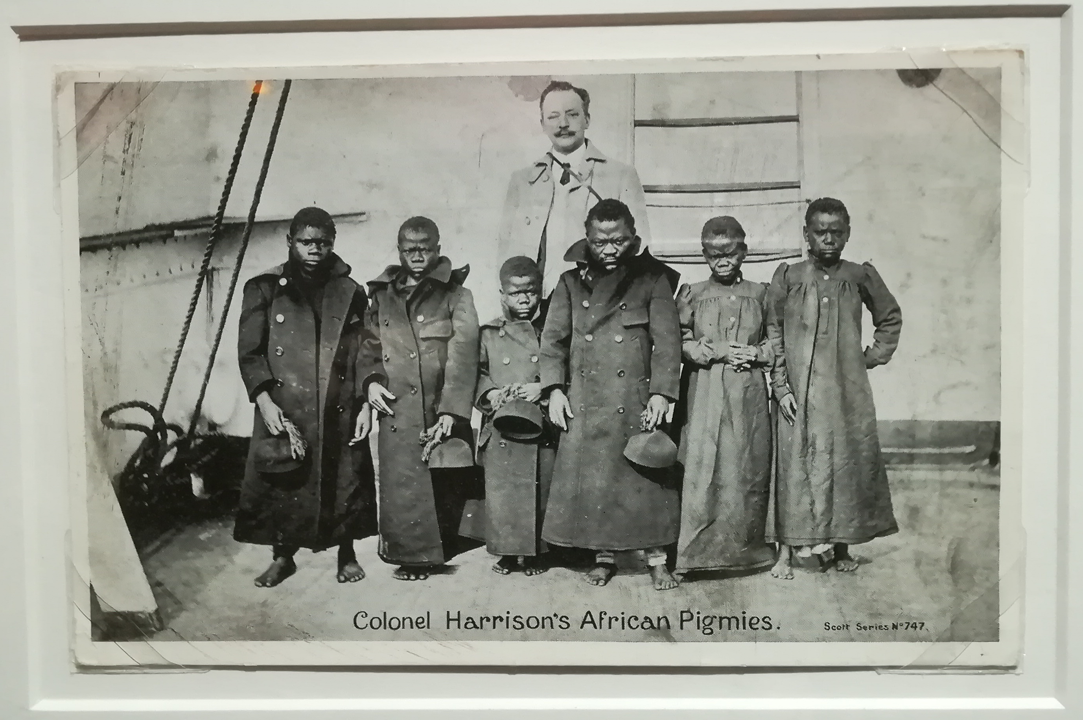
COLONEL HARRISON’S AFRICAN PYGMIES
Paradoxe entre l’origine, le costume, le lieu (bateau) et le « montreur ».
Première moitié du XXe siècle
Carte postale

Slide 30
